Slide 1
Inzidenzen nach Impfstatus
Andreas Hicketier
24. August 2021

Slide 2
Meldefälle nach Impfstatus

Slide 3
Inzidenz nach Impfstatus

Slide 4
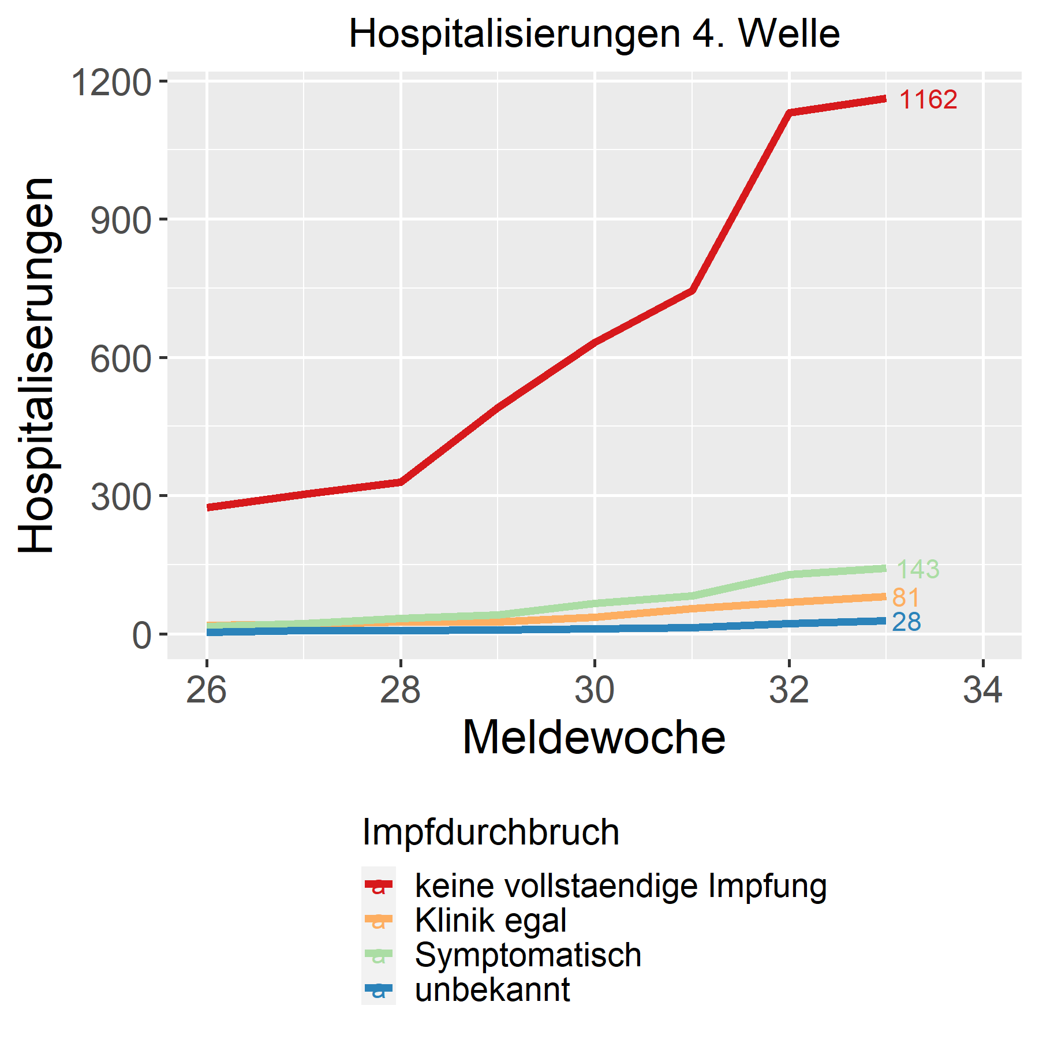
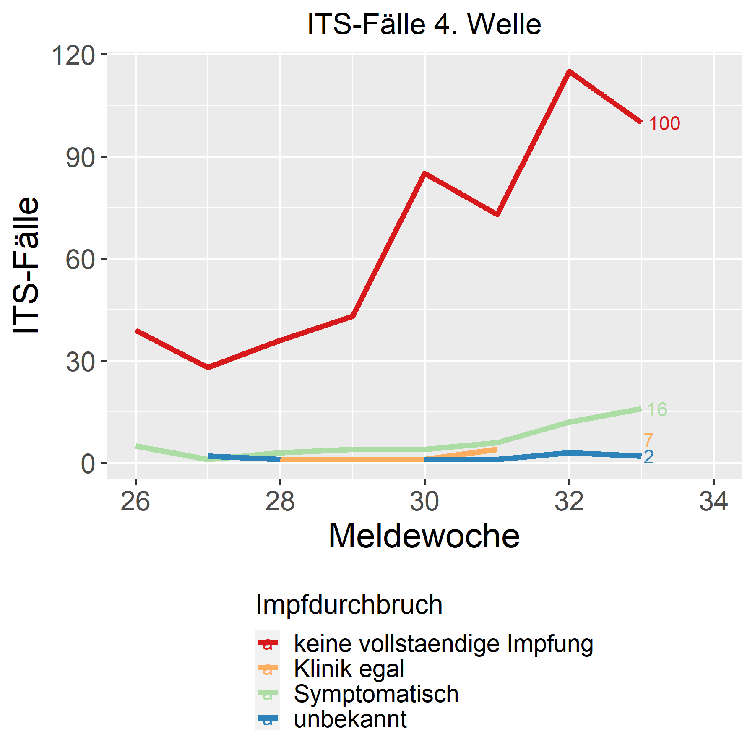
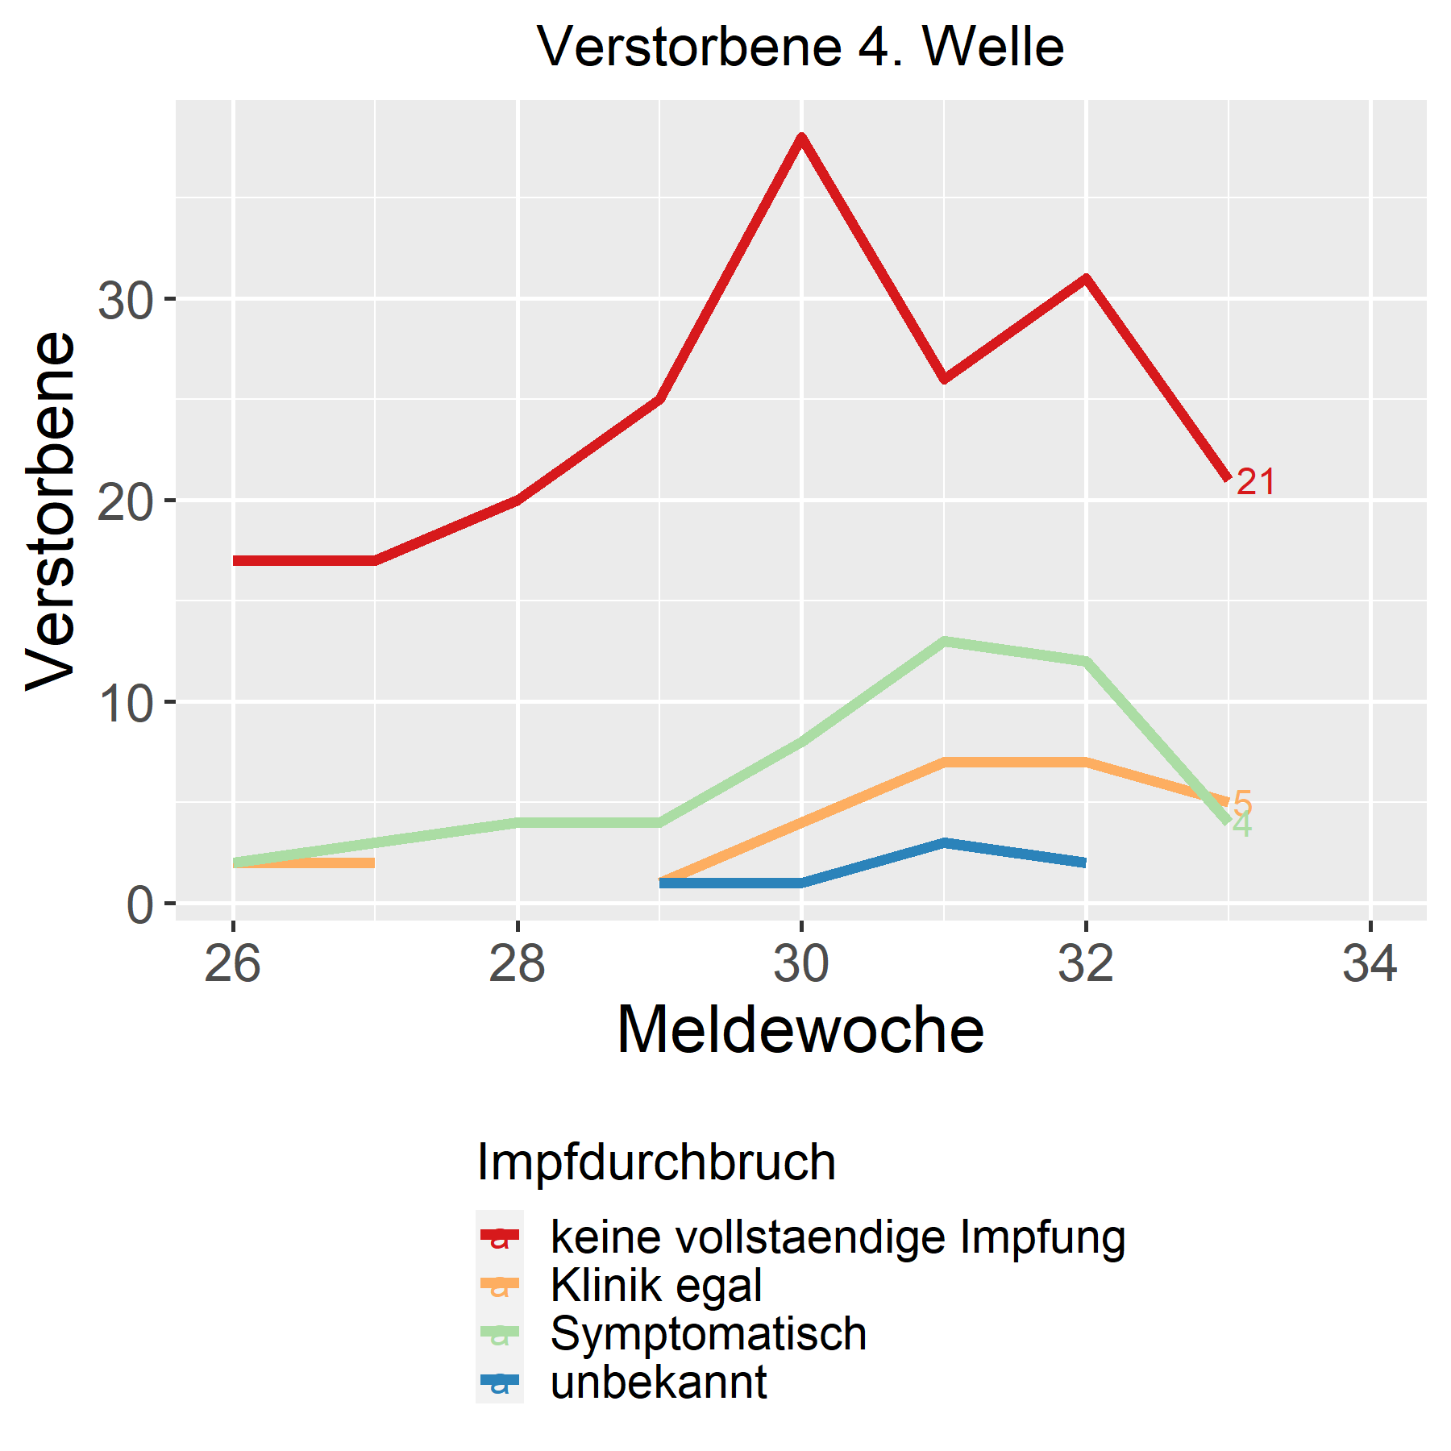
Indikatoren nach Impfstatus in der 4. Welle

Slide 5
Hospitalisierungen nach Impfstatus

Slide 6
ITS-Auslastung nach Impfstatus

Slide 7
Verstorbene nach Impfstatus

Slide 8
Anteil Impfdurchbrüche nach Kategorie

Slide 9
Anteil Verstorbene nach Impfstatus

